Slide 2
Извештај о раду Националног контакт центра за безбедност деце на интернету за 2022. годину

Slide 3
Национални контакт центaр за безбедност деце на интернету
Национални контакт центар за безбедност деце на интернету почео је са радом
27. фебруара 2017. године и представља јединствено место за пружање савета о паметном и безбедном коришћењу интернета, као и прослеђивање пријава о штетном, непримереном или нелегалном садржају и понашању на интернету.
Комуникација са Центром успоставља се путем:
19833
bit@mtt.gov.rs
www.pametnoibezbedno.gov.rs
PAMETNO&BEZBEDNO
#pametnoibezbedno

Slide 4
Активности Националног контакт центра за безбедност деце на интернету у 2022. години
Едукације на терену (едукација деце и родитеља о правилној употреби интернета и опасностима које вребају децу на интернету)
Међународни вебинар „ Дигитално образовање у предшколском узрасту “ и семинари за наставнике у основним школама
Сарадња са надлежним институцијама и органима (креирање и упућивање предмета контакт особама из надлежних институција са којима Центар сарађује)
Сарадња са међународним и домаћим организацијама (организација догађаја и креирање заједничких материјала у циљу подизања свести о могућим опасностима на интернету)
Учешће и организација многобројних догађаја и конференција
Сарадња са часописима за децу
Континуирано ажурирање садржаја на сајту и друштвеним мрежама

Slide 5
Организација и учешће у следећим догађајима:
Међународни дан безбедног интернета 2022.(Safer internet day 2022.)
Hackteen
Учешће на вебинарима SIC + (Safer Internet Centar) програма
Међународни вебинар „ Дигитално образовање у предшколском узрасту “
ФДУ – Научно-технолошки скуп „Дигитална и медијска писменост-нове улоге и функције медија“
Конференција „Људска и мањинска права у дигиталном добу“, у сарадњи са Министарством за људска и мањинска права и друштвени дијалог и Color Media Communications
Семинари за наставнике у Зајечару и Вражогрнцу „Дигитална екологија“
Конференција „Безбедност деце на интернету“ у сарадњи са Савезом слепих
Сарадња са Саветом Европе
УНИЦЕФ кампања „Стоп хејту на нету“

Slide 6
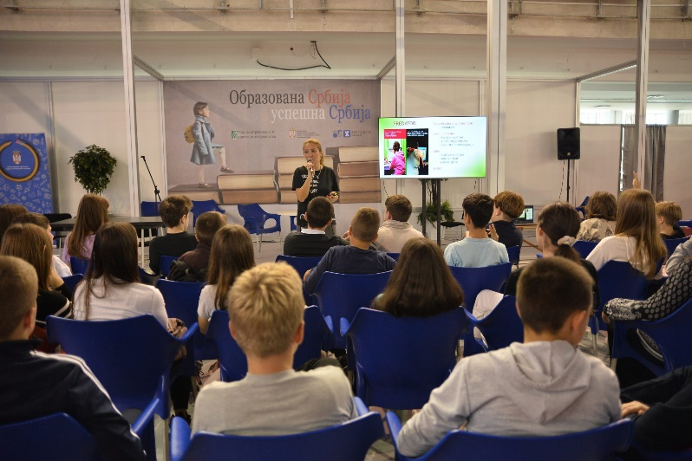
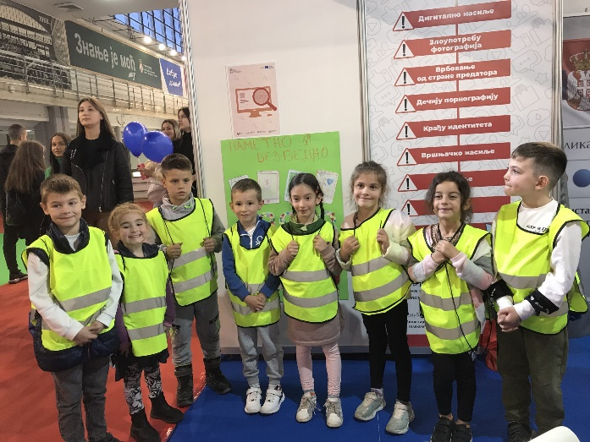
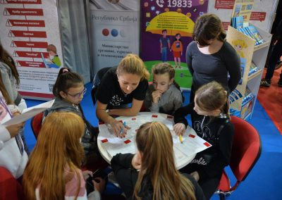
Организација и учешће у следећим догађајима:
Конференција „Десетогодишњица иницијативе – Принципи пословања и права детета“
VI конгрес ДЕАПС-а у сесији „Утицај дигиталних технологија и видео игара на ментално здравље деце и младих“
51. Сајам образовања и наставних средстава који је посетило преко 100 хиљада посетилаца. Овом приликом кроз осам испуњених и разноликих дана трајања Сајма имали смо прилику да Центар представимо многима и склопимо значајне сарадње.

Slide 7
Статистика
Укупна комуникација регисторована у Националном контакт центру за безбедност деце на интернету остварена путем телефонских позива, мeјлова, пријава путем сајта и друштвених мрежа у току 2022. године износи 7607.
Укупно креираних предмета: 1213
Предмети саветодавне природе: 1103
Прослеђени предмети надлежним институцијама: 110
Највећи број предмета који су креирани у Центру су предмети који су заведени под категоријом информисања, саветовања и едукације. Овакав тип предмета представљају пријаве које оператери Центра решавају без упућивања и најчешће се односе на категорије техничке подршке, родитељског надзора, пријава лажних или хакованих налога, као и савети пунолетним грађанима на који начин би требало да поступе уколико су мета интернет насиља.

Slide 8
Сарадња
Потписан је уговор о сарадњи са Unitas фондом .
Настављена је сарадња са Савезом слепих Србије и Градском организацијом глувих Београда
Настављена је сарадња са одбојкашким камповима Вање Грбића и Дејана Брђовића, а успостављена сарадња са кошаркашким кампом Жељка Ребраче, као и одбојкашким кампом „АС“ и „Volleyland“.
Успостављена је сарадња са Канцеларијом за младе Палилула и организоване едукације у основним школама са територије општине Палилула
Настављена је сарадња са националном платформом за превенцију и сузбијање насиља у школама под називом „Чувам те“

Slide 9
Упућени предмети
Поред предмета који су заведени под категоријом информисања, у Центру се формирају и предмети који се упућују надлежним институцијама, у току 2022. године упућено је 110 предмета.
Тужилаштво за високотехнолошки криминал: 1
Основна јавна тужилаштва: 0
Министарство унутрашњих послова: 86
Министарство науке, просвете и технолошког развоја: 22
Министарство здравља: 0
Центри за социјални рад: 1
Највећи број упућених предмета представљају пријаве које у себи садрже кривична дела под категоријама врбовање, узнемиравање и дечија порнографија и упућене су Министарству унутрашњих послова.

Slide 10
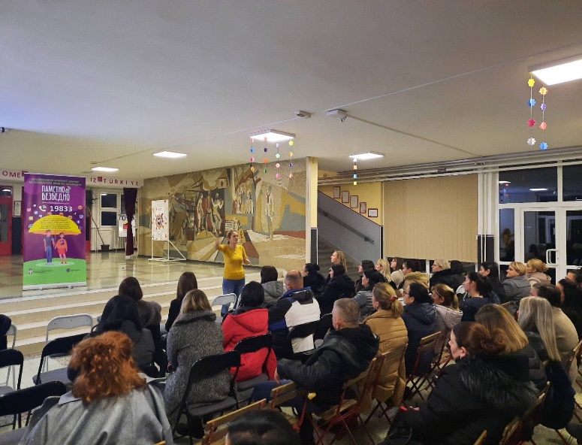
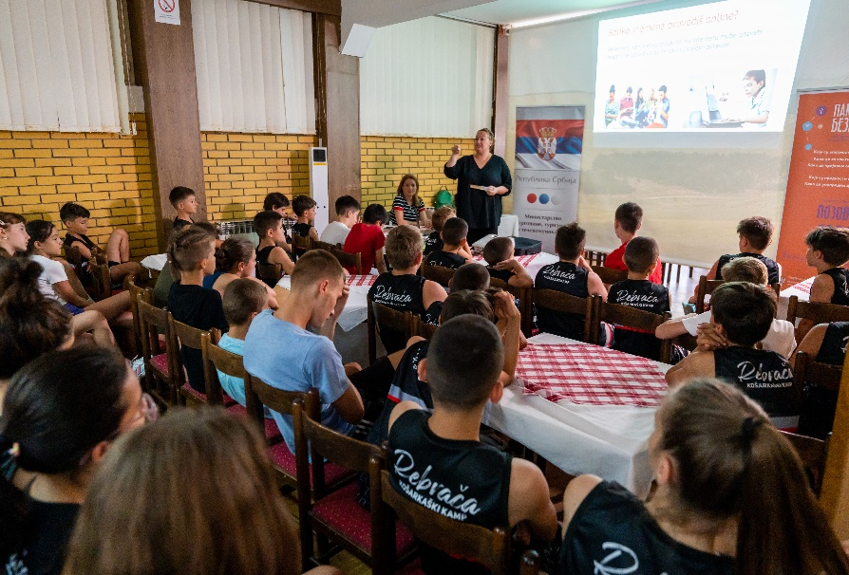
Превенција
У току 2022. године едукатори Националног контакт центра за безбедност деце на интернету одржали су два стручна семинара за наставнике.
Осим семинара, наши едукатори одржали су 101 презентацију, широм Србије, на којима је присуствовало 2712 деце и 1058 родитеља.
Поред редовних активности едукатори су обишли 8 спортских кампова, Камп Вање Грбића, Камп Жељка Ребраче, Одбојкашки камп „Дејан Брђовић“, Одбојкашки камп „АС“ и Одбојкашки камп „Volleyland“. На едукативним презентацијама присуствовало је 835 деце и 24 тренера.

Slide 11
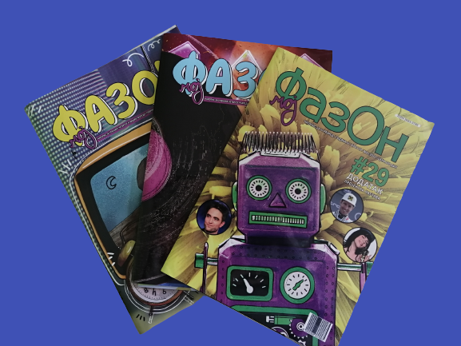
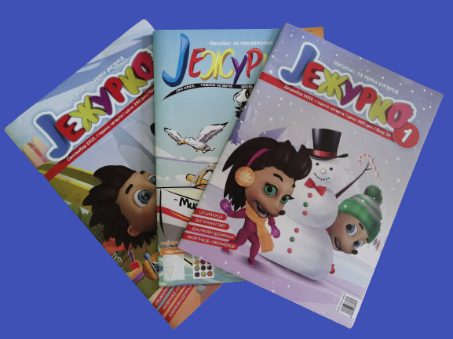
Потписана је сарадња са институтом „Едепа“ који се бави развојем копетенција васпитача и родитеља као и едукацијом за развој дигиталних копетенција код деце.
Реализована је је кампања у сарадњи са РТС – ом у оквиру које је емитована eмисије „Породична мрежа“ и промотивни спотови у циљу подизања свести о безбедности деце на интернету.
Дат је низ интервјуа за ТВ Прва, ТВ К1, ТВ Н1, ТВ РТС , NewsMax Adria и Radio Beograd 1.
Национални контакт центар за безбедност деце на интернету припремао је низ едукативних текстова за децу и родитеље на тему „Безбедност деце на интернету“ који су објавњени у часописима „Јежурко“, „Мој Фазон“ и „Захрадка“

Slide 12
